Slide 1
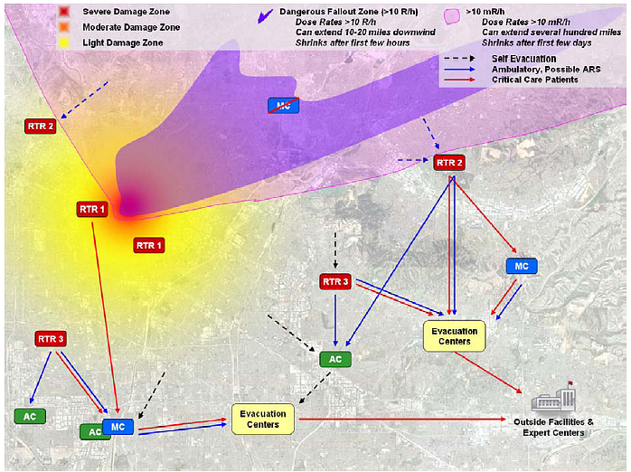
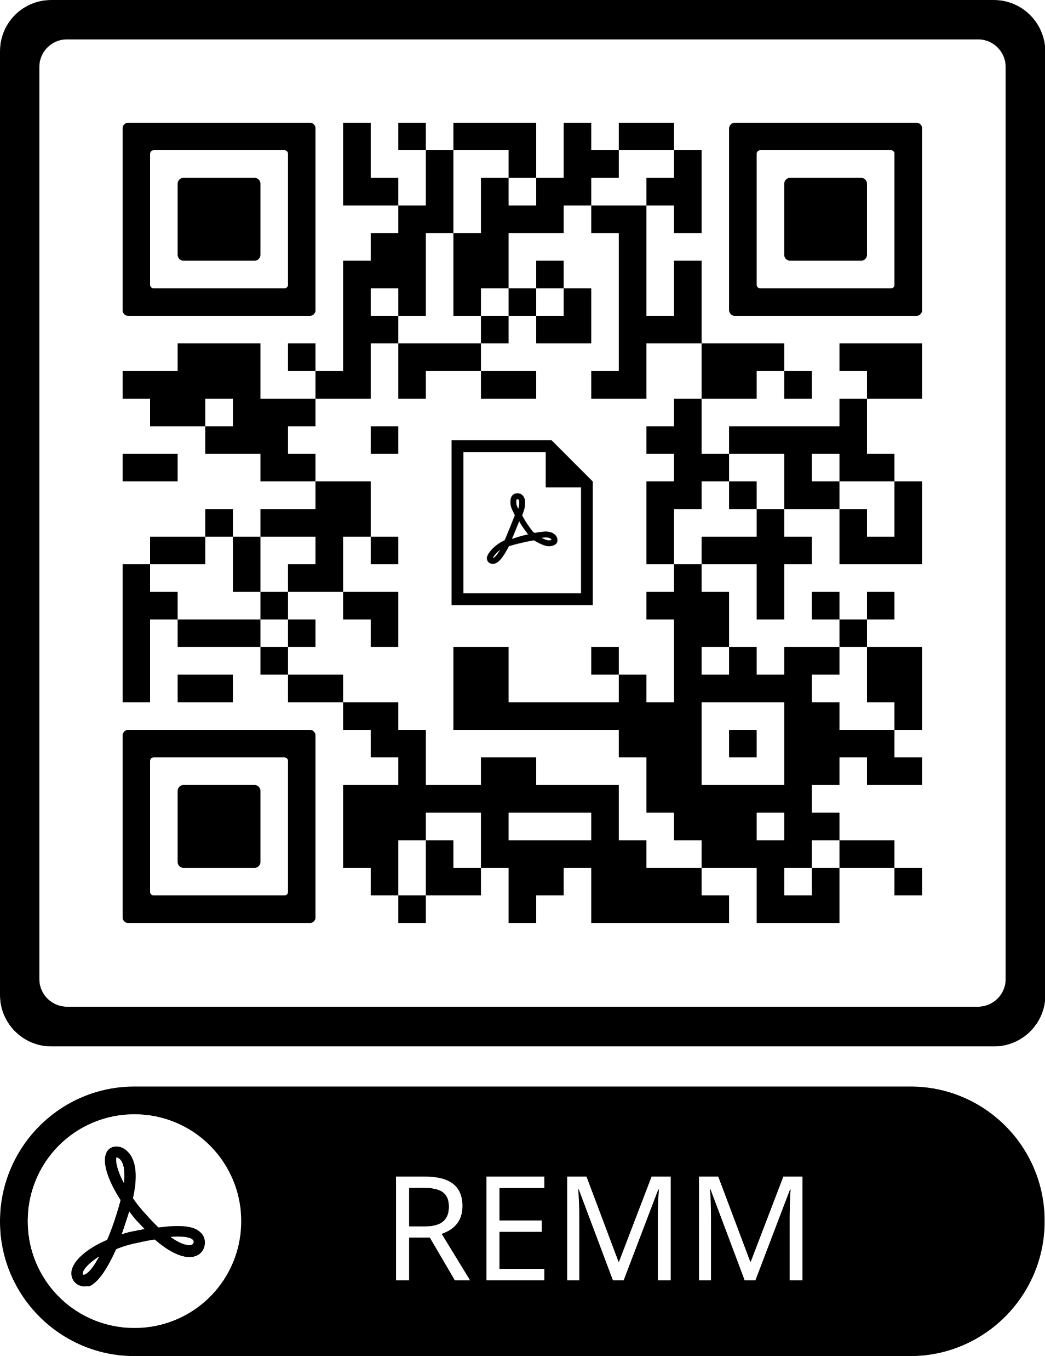
Медичні заходи під час радіаційних подій
RG Jones MD, MedGlobal-Ukraine
Tim Conley HO, IDMC
Florian Schmitzberger MD, GRM
Peter Akpunonu MD, IDMC

Slide 2
План
Види загроз Види випромінювань
Зниження ризиків Засоби індивідуального захисту
Management
Джерела
Питання
УСІ СЛАЙДИ ТА ДІАГРАМИ БУДУТЬ ЗААРХІВОВАНІ ТА ДОСТУПНІ ЗА ДОПОМОГОЮ СПЕЦІАЛЬНОГО QR-КОДУ ПОСИЛАННЯ НА PDF-ВЕРСІЮ ЦИХ СЛАЙДІВ.

Slide 3
Види загроз
Ядерна зброя
Зброя, що розщеплюється/ термоядерна зброя
Зброя великої потужності(до 100+ kt); ракети короткої/середньої дальності
Ознаки: масові пошкодження інфраструктури, масові жертви, та велика зона забруднення
Саморобні ядерні пристрої
Ядерна зброя меншої потужності Приблизно за розміром рюкзаку ; енерговихід в межах 5-15 kt
Ознаки: значний інфраструктурний збиток, значний вибух/опік/травма, та значна площа забруднення
Notes:
Сучасна ядерна зброя має навантаження, еквівалентне 100 і більше кілотонним вибуховим потужностям; для довідки, зброя WW2, що використовується в Японії, становила 15-25 кілотонн.
Ракети короткої/середньої дальності раніше були заборонені відповідно до Договору INF, але були відкликані в 2019 році через недотримання договору Росією і зростаючих запасів з боку Китаю.

Slide 4
Види загроз
Радіологічні дисперсійні прилади (RDD)- “Брудна бомба”
Радіологічний матеріал у поєднанні зі звичайним вибуховим пристроєм Не ядерна детонація, а ядерний матеріал, розсіяний звичайним вибухом Розглядається використання в контексті тероризму
Ознаки: обмежене радіаційне забруднення, набагато менше радіоактивних травм,; в першу чергу розглядається як засіб психологічної війни, area denial weapon
Ядерна аварія Чорнобиль, Фукусіма, Три-Майл Айленд
Notes:
Modern nuclear weapons have payloads equivalent to 100 or more kiloton explosive power; for reference, WW2 weapons used in Japan were 15-25 kiloton.
Short/intermediate range missiles were previously banned under the INF Treaty, but was withdrawn in 2019 due to non-compliance by Russia and a growing stockpile by China.

Slide 5
Види випромінювань
α- Альфа
Часточки, тому може забруднювати навколишнє середовище
Засоби індивідуального захисту : Зупиняються на листку паперу чи одязі
Спосіб забруднення: з вдихуваним повітрям, з їжею
β- Бета
Часточки, тому може забруднювати навколишнє середовище Засоби індивідуального захисту : зупиняються на щільному одязі чи фользі
Спосіб забруднення: з вдихуваним повітрям, з їжею, контакт зі шкірою (уникати дощу,)
γ- Гамма
Не часточки, електромагнітна природа, тому не забруднює навколишнє середовище,
Засоби індивідуального захисту : Проникає до декількох десятків сантиметрів бетону- проходить через жертв
Спосіб забруднення : викликає виділення, але не забруднення

Slide 6
Види випромінювань
Частинки проникають по-різному α-Частинки можуть бути зупинені одним аркушем паперу або кількома клітинними шарами шкіри Β-Частинки можуть глибше проникати в тіло
γ-Частинки проникають наскрізь з високою енергією
Багато інших видів радіації обговорювалися, Однак всі по суті поводяться як α- β- γ-

Slide 7
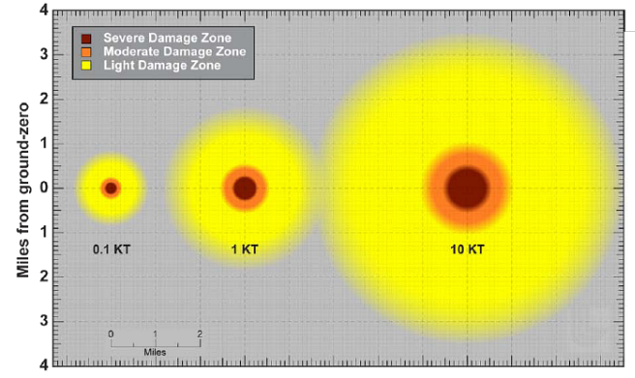
Радіус вибуху
Notes:
https://remm.hhs.gov/zones_nucleardetonation.htm
Зона пошкодження світлом (LD): Збиток наноситься ударами, схожими на ті, що виробляються ударом грому або звуковим бумом, але з набагато більшою силою. Хоча деякі вікна можуть бути розбиті на відстані понад 10 миль (16 км), травма, пов'язана з летючим склом, зазвичай виникає при надлишковому тиску вище 0,5 фунтів на квадратний дюйм. Цей збиток може відповідати відстані близько 3 миль (4, 8 км) від нуля землі для ядерного вибуху 10 КТ. Пошкодження в цій області будуть дуже мінливими, оскільки ударні хвилі багаторазово відскакують від будівель, місцевості і навіть атмосфери.
Коли рятувальник просувається всередину, вікна та двері будуть вилітати всередину, а водостічні жолоби, віконниці, дахи та будівлі з легкою конструкцією будуть завдавати ще більшої шкоди. Сміття та щебінь більше рухатимуться до нульової точки, і буде зростати кількість заглохлих і розбитих автомобілів, що ускладнить проїзд екстрених машин. Вибуховий надлишковий тиск, який характеризує зону LD, за розрахунками становить близько 0,5 фунтів на квадратний дюйм на зовнішній межі та 2-3 фунтів на квадратний дюйм на внутрішній межі. Більш значні структурні пошкодження будівель будуть свідчити про входження в зону помірних пошкоджень. Зона помірного пошкодження (MD): Реагувальники можуть очікувати, що вони переходять у зону MD, коли пошкодження будівлі стане значнішим. Це пошкодження може відповідати відстані близько однієї милі (1,6 км) від нуля для ядерного вибуху потужністю 10 кт. Визначення здійснюється за допомогою зображень на рівні землі та/або над головою. Спостереження в зоні MD включають значні структурні пошкодження, знесені внутрішні будівлі, зруйновані лінії інженерних комунікацій, перекинуті автомобілі, обломи дахів, деякі зруйновані будівлі та пожежі. Деякі телефонні стовпи та стовпи вуличного освітлення будуть знесені. У зоні MD міцніші будівлі (наприклад, залізобетонні) залишаться стояти, легші комерційні та багатоквартирні житлові будинки можуть бути зруйновані або структурно нестабільні, а багато дерев’яних каркасних будинків будуть зруйновані. Очікується значна кількість завалів, розбитих і перекинутих транспортних засобів на вулицях, що ускладнить або унеможливить евакуацію та проїзд рятувальних машин без розчищення вулиць. Рухаючись до нульової точки в зоні MD, щебінь повністю заблокує вулиці та потребуватиме важкої техніки для розчищення. У зоні МО очікуються обриви водо-, газо-, електро-, комунікаційних ліній та пожежі. Багато постраждалих у медичній зоні виживуть, і ці постраждалі, порівняно з тими, хто вижив в інших зонах, отримають найбільшу користь від термінової медичної допомоги. У зоні MD слід очікувати ряд небезпек, включаючи підвищений рівень радіації, потенційно обірвані лінії електропередач, розриви газопроводів, нестабільні конструкції, гострі металеві предмети та бите скло, розбиті паливні баки транспортних засобів та інші небезпеки. Видимість у більшій частині зони MD може бути обмежена протягом години або більше після вибуху через пил, піднятий ударною хвилею, і від обвалених будівель. Дим від пожеж також закриває видимість. Надлишковий тиск вибуху, який характеризує зону MD, є зовнішньою межею приблизно 2-3 psi і внутрішньою межею приблизно 5-8 psi. Коли більшість будівель серйозно пошкоджено або зруйновано, рятувальники стикаються із зоною серйозних пошкоджень. Зона серйозних пошкоджень (SD): Очікується, що небагато будівель, якщо вони взагалі є, будуть структурно надійними або навіть стоятимуть у зоні SD, і дуже мало людей виживе; однак деякі люди, які під час вибуху були захищені в стійких спорудах (наприклад, підземних гаражах або тунелях метро), можуть пережити перший вибух. У зоні SD очікуються дуже високі рівні радіації від миттєвого та залишкового походження та інші небезпеки, що значно підвищує ризики для постраждалих і тих, хто реагував. Реагувальники повинні входити в цю зону з великою обережністю, лише щоб врятувати тих, хто вижив. За оцінками, у зоні СД завали на вулицях є непрохідними, що робить своєчасне реагування неможливим. Наближаючись до нульової точки, усі будівлі будуть зруйнованими, а глибина уламків може бути 30 футів або більше. Зона SD може мати радіус порядку 0,5 милі (0,8 км) для детонації 10 КТ. Надлишковий тиск вибуху, що характеризує зону SD, становить 5-8 psi і більше.

Slide 8
Вашингтон, округ Колумбія: Topol SS-25 (800kt)

Slide 9
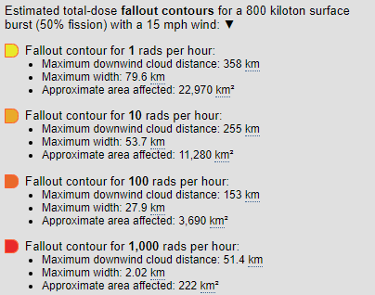
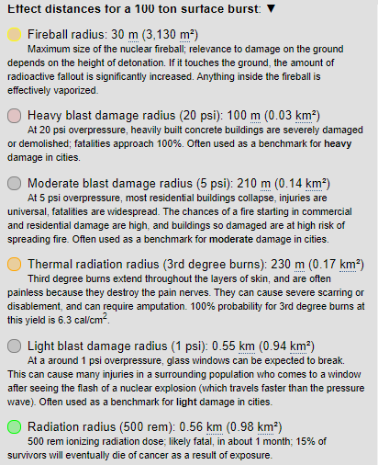
Вибухові ефекти: Topol SS-25 (800kt) проти сирої бомби

Slide 10
Вашингтон, округ Колумбія: Topol SS-25 (800kt)

Slide 11
Запоріжжя, Україна: Імпровізований пристрій(10kt)

Slide 12
Запоріжжя, Україна: Імпровізований пристрій(10kt)

Slide 13
Запоріжжя, UA: Грубий терористичний пристрій (100t)
Notes:
Зелений радіус - радіус випромінювання (500 бер): 2,96 км (27,5 км²) 500 швидкодіючих доз іонізуючого опромінення; ймовірний летальний результат, приблизно через 1 місяць; 15% виживаності, в кінцевому підсумку помруть від раку в результаті впливу.

Slide 14
Що таке "Фоллаут» (“Fallout”) ?
Пірокумулятивна хмара
Викидає матеріал, що розщеплюється
і не розщеплюється (на висоті 50 км у повітря) 1-а година: «Чорний дощ» радіоактивної сажі Багато що може залишитися в стратосфері
протягом багатьох років і циркулювати
по всьому світу
Забруднення на рівні землі
Складається з матеріалів розпаду U²³⁵ → I¹³¹ + Ba¹⁴⁰ (ранній: до 4 місяців)
→ Ce¹⁴¹ + Zr⁹⁵ + Nb⁹⁵ + Sr⁸⁹ (відстрочений: до 2 років)
→ Sr⁹⁰ + Tc⁹⁹ + Cs¹³⁷ + Pb¹⁴⁴ (пізній: > 2роки - 30 років)

Slide 15
Зниження ризиків
Дезактивація проводиться для запобігання постійному опроміненню радіоактивних матеріалів та запобігання впливу інших осіб у безпосередній близькості
Створює невеликий ризик для реагувальників, які носять відповідні засоби індивідуального захисту.
Захист органів дихання та одяг з довгими рукавами є найважливішими ЗІЗ
Зони дезактивації - за межами лікарні, автостоянки тощо

Slide 16
REMM- Рівень С Бажані засоби індивідуального захисту (ЗІЗ)
Бажано: Рівень C ЗІЗ
Прийнятно: Рівень D ЗІЗ плюс респіраторна маска
Фільтрована маска рівня NCB-77 (якщо є) або N95 / хірургічна маска (не мусить бути PAPR or SCBA)
Костюм Tyvek/Tychem або одяг з довгими рукавами
Покриття волосся та покриття очей
Одноразові рукавички та бахіли
Насправді, НЕ вимагає значної товщини ЗІЗ або спеціальних матеріалів, просто прикрийте шкіру і уникайте дихання пилом

Slide 17
REMM- Рівень D Прийнятні засоби індивідуального захисту (ЗІЗ)
Бажано: Рівень C ЗІЗ
Прийнятно: Рівень D ЗІЗ плюс респіраторна маска
Фільтрована маска рівня NCB-77 (якщо є) або N95 / хірургічна маска (не мусить бути PAPR or SCBA)
Костюм Tyvek/Tychem або одяг з довгими рукавами
Покриття волосся та покриття очей
Одноразові рукавички та бахіли
Насправді, НЕ вимагає значної товщини ЗІЗ або спеціальних матеріалів, просто прикрийте шкіру і уникайте дихання пилом

Slide 18
Очистка (дезактивація)
Захистіть дихальні шляхи пацієнта маскою, щоб запобігти вдиханню частинок Зняти одяг - ефективно на 80-90% Протирайте пацієнта, зосередьтеся на волоссі, відкритій шкірі, такій як обличчя та руки Сухі серветки, вологі серветки Стрічкові або ворсові валики Використовуйте мило та воду за обмежених обставин Використовувана вода вважається забрудненою і вимагає спеціальної утилізації Уважно очистіть рани, потім покрийте її Повторюйте цей процес, поки поверхня тіла не становитиме <2-кратний фоновий рівень Важкі випадки: іноді не вдається досягти фону <2x Типові рівні радіаційного фону: ~20 мкЗв/год

Slide 19
Очистка (дезактивація)
Вододефіцитне середовище
Протріть відкриту шкіру сухими серветками, орієнтуючись на відкриті ділянки шкіри Може використовувати скотч, противорсові валики , липкий гель
Обережно, щоб не зафіксувати радіоактивні забруднення на шкірі при накладенні пов'язок
Вододостатнє середовище
Використовуйте мило та воду, пам'ятайте, що всі стічні води забруднені
При протиранні не вирішуються високі показники на ділянках тіла: Скотч і противорсові валики є хорошим варіантом для цього, особливо в місцях з'єднання, таких як пахви

Slide 20
Очистка (дезактивація)
При звиклому протиранні не знімаються високі показники на ділянках тіла:
Скотч і противорсові валики є хорошим варіантом для цього, особливо в місцях з'єднання, таких як пахви
Забруднення не повинне перешкоджати або затримувати стабілізацію пацієнта:
Якщо під час процесу дезактивації пацієнт стає нестабільним, зупиніть дезактивацію та забезпечте медичне втручання

Slide 21
REMM- Заходи регулювання
Травма та невідкладна медична допомога мають пріоритет над дезактивацією (очисткою)
Створює невеликий ризик для всіх, хто носить відповідні засоби індивідуального захисту. Захист органів дихання та одяг з довгими рукавами є найважливішими засобами індивідуального захисту
Дезактивація полягає у видаленні альфа- та бета-випромінюючих матеріалів зі шкіри та одягу.
Пацієнти з прийомом всередину можуть потребувати видалення (хелатування).

Slide 22
REMM- Час до блювання
Раннє і тривале блювання корелює з дозою опромінення Зниження кількості лімфоцитів корелює з вищою дозою Початок блювоти <4 години після контакту = високий ризик смертності
From REMM.hhs.gov

Slide 23
REMM- Робота з радіаційними опіками
Поводяться інакше, ніж термічні опіки Затримка початку захворювання на кілька годин після впливу Тривала фізіологія опіку і дуже повільне загоєння Як правило, будь-які заплановані операції або косметичні операції слід проводити до появи симптомів гострого променевого синдрому, інакше лікувати так само, які термічні опіки

Slide 24
REMM- Гострий радіаційний синдром (ARS)

Slide 25
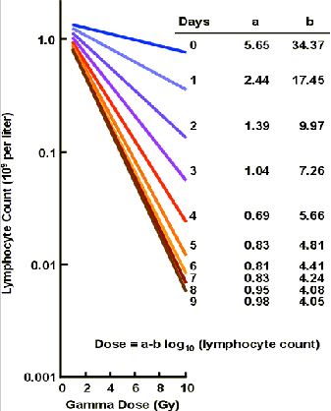
REMM- Управління підгрупами АРС
Гематопоетичний спостереження за недостатністю кісткового мозку, лейкопенії При необхідності переливати тільки лейко-зниженими, опроміненими препаратами крові Лімфопенія корелює з більш високою дозою опромінення
Або можна скористатися інтерактивним калькулятором: https://remm.hhs.gov/aboutlymphocytedepletion.htm

Slide 26
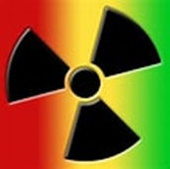
Метод Гускової для оцінки гамма-дози
Gy Доза = [a – b] x [log₁₀ Кількість лімфоцитів]
Де Gy — еквіваленти гамма-доз Де a і b - коефіцієнти Де кількість лімфоцитів - загальна кількість лімфоцитів
(10⁹ клітин/літр)
Або
Номограма Гускової Коли дні з моменту впливу перетинаються зі спостережуваними
лімфоцитами
OR
Альтернатива: інтерактивний калькулятор в додатку REMM або за адресою: https://remm.hhs.gov/aboutlymphocytedepletion.htm

Slide 27
REMM- Управління підгрупами ARS
Шлунково-кишкові
Спостерігається в перші 1-2 дні, є результатом руйнування ворсинок кишечника + променевого коліту Результуючий дисбаланс рідини та електролітів, що вимагає ретельного лікування Ентеральні корми, як правило, дуже погано переносяться Tx: ондансетрон, бензодіазепіни, рідини IV і внутрішньовенні електоліти, TPN, лоперамід
Неврологічні
Typically only observed in very high doses

Slide 28
REMM- Регулювання внутрішнього забруднення
Медичне врегулювання внутрішнього забруднення
Для використання з помірним та високим рівнем споживання багато контрзаходів мають несприятливе співвідношення ризик/користь для низького рівня забруднення
Контрзаходи залежать від радіонуклідів, в ідеалі керуються медичним фізиком або лікарем ядерної медицини
Забруднення оцінюється одиницями річного ліміту споживання (ALI)
Медичні контрзаходи не рекомендуються, якщо менше 1 ALI Медичні контрзаходи настійно рекомендуються, якщо вони перевищують 10 ALIs
Медичні контрзаходи - це рішення щодо забруднення >1 та <10 ALIs

Slide 29
REMM- Управління внутрішнім забрудненням

Slide 30
REMM Результат

Slide 31
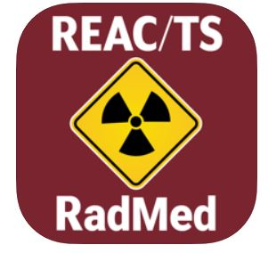
Джерела
REMM App
REAC/TS RadMed App
https://nuclearweaponsedproj.mit.edu/
https://remm.hhs.gov/
Перевірте QR-код для інформації щодо медичних заходи під час радіаційних подій (REMM)

Slide 32
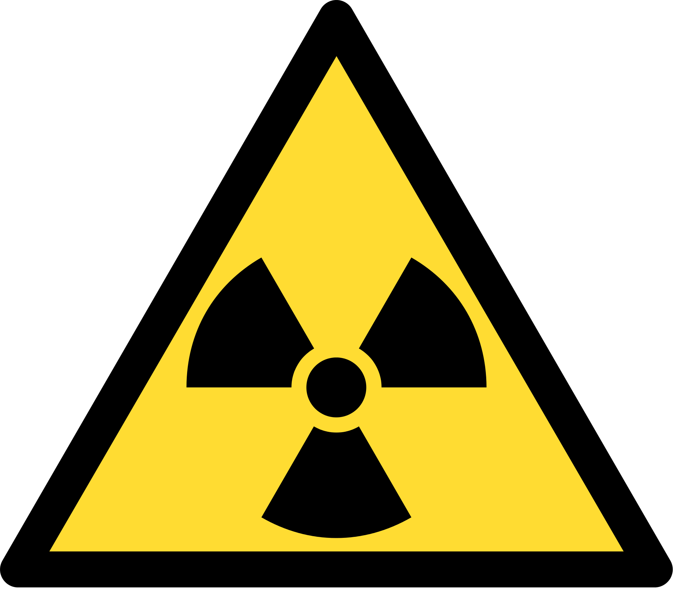
Запитання.
MedGlobal.org

